Slide 1
PENGARUH BUDAYA TERHADAP KESEHATAN
PERBEDAAN KONSEP SEHAT SAKIT
SEHAT : suatu keadaan lengkap dan baik secara fisik, mental dan sosial dan tidak semata-mata bebas dari penyakit atau kecacatan. (WHO)
SEHAT : Tidak merasakan terjadinya suatu kelainan fisik atau psikis yang dapat mengganggu kegiatan sehari-hari

Slide 2
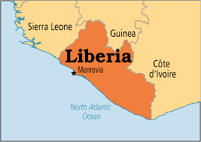
Persepsi seseorang terhadap kondisi KESEHATANnya dipengaruhi oleh budaya
Pada masyarakat non industri : SEHAT sebagai kondisi keseimbangan antara manusia dengan manusia, manusia dengan alam serta manusia dengan supernatural.
Perilaku mencari pengobatan : tidak merasa sakit padahal dia terkena penyakit
Kenapa?
Karena semua orang mengalami hal yang sama (Malaria di Mano dan Liberia)

Slide 3
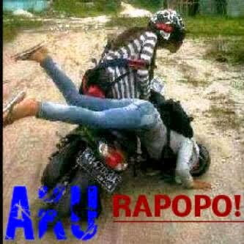
Disease & illness
Penyakit dan sakit
Perbedaannya,
Disease : adanya keadaan patologik
Illness lebih dipandang dari konsep kultural
( tidak dapat menjalankan peran sosialnya bukan karena terinfeksi suatu kuman)
Disease or illness?

Slide 4
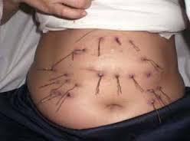
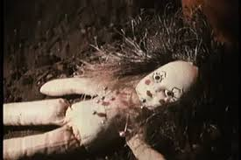
Illness dipandang sebagai sanksi sosial yang utama
Sakit dipahami oleh banyak orang sebagai hukuman dari tokoh supranatural karena perbuatan yang salah

Slide 5
Menurut Helman, 1994
Biasanya individu menyebut dirinya sedang sakit ketika ;
Terjadi perubahan pada tampilan tubuh (kurus, perubahan warna kulit, kerontokan rambut)
Perubahan fungsi tubuh (sering kencing, mentruasi yang sangat banyak, irama jantung tidak seperti biasanya)
Pengeluaran sesuatu dari tubuh yg tidak biasa (berak, darah dalam urine, dahak)
Perubahan fungsi anggota badan (tremor, kaku-kaku)
Perubahan panca indera (matirasa, penglihatan, hilang rasa penciuman)
Simptom fisik seperti ketidaknyamanan (pusing, demam menggigil)
Perubahan emosi (gelisah, mimpi buruk, rasa takut berlebihan )
Perubahan perilaku dalam hal hubungan (perkawinan, pekerjaan)

Slide 6
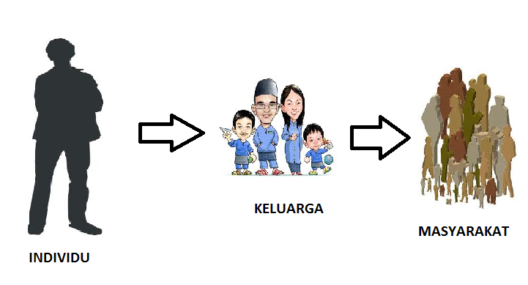
Hakikat Manusia
Makhluk Individu
Makhluk Sosial

Slide 7
Faktor perilaku manusia yang dilakukan sadar atau tidak sadar berakibat menguntungkan atau merugikan dapat digolongkan sbb :
Sadar/ tahu
Tidak Sadar/ tidak tahu
1 | 4
2 | 3
Menguntungkan
kesehatan
Merugikan
kesehatan
Kalangie, 1994

Slide 8
Kotak 1 : menunjukkan kegiatan manusia yang secara sengaja dilakukan untuk menjaga, meningkatkan kesehatan, dan menyembuhkan diri dari penyakit dan gangguan kesehatan.
Kotak 2 : mencakup semua perilaku yang berakibat merugikan atau merusak kesehatan bahkan menyebabkan kematian, namun secara sadar atau sengaja dilakukan.
Kotak 3 : Mencakup semua tindakan yang tidak disadari dapat mengganggu kesehatan
Kotak 4 : Mencakup kegiatan-kegiatan yang tidak disengaja atau tidak disadari dapat meningkatkan kesehatan

Slide 9
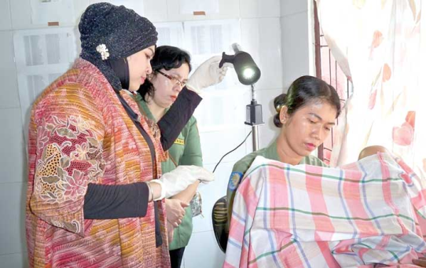
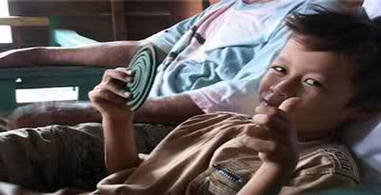
BATASAN DAN RUANG LINGKUP ANTROPOLOGI KESEHATAN
Riset tentang kesehatan dan penyakit
Faktor-faktor sosial budaya timbulnya penyakit
Pelatihan-pelatihan tenaga medis
Birokrasi kedokteran
Komunikasi dokter dan pasien
Inovasi kesehatan
Kesehatan mental
Kecanduan obat

Slide 10
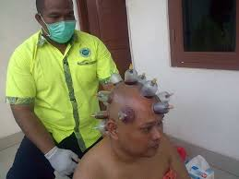
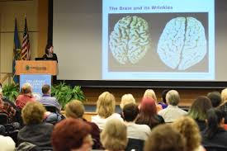
Tipe kajian antropologi budaya yang menjadi akar antropologi kesehatan
Kajian tentang obat “primitif”, tukang sihir dan magic
Kajian tentang kepribadian dan kesehatan di berbagai setting budaya
Keterlibatan ahli-ahli antropologi dalam program-program kesehatan internasional dan perubahan komunitas yang terencana
Antropologi ekologi (Mc Elroy dan Townsend, 1985)
Teori evolusioner

Slide 11
Ethnic psychoses : gangguan mental yang spesifik dalam budaya tertentu
Contoh: Latah di Asia Tenggara
Amok di bali
Koro Asia timur,Tenggara, sumatera
dikenal dengan Culture bound syndrome

Slide 12
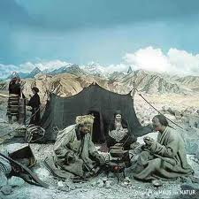
Antropologi ekologi
Lebih memfokuskan masalah kebudayaan dan lingkungan
contoh : Teknik-teknik produksi pangan, pola menetap, pertumbuhan penduduk, dll

Slide 13
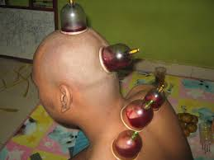
Etnomedicine → mengkaji masalah folk medicine (pengobatan rakyat)
Kepercayaan dan praktik-praktik berkaitan dengan penyakit yang merupakan hasil dari perkembangan budaya asli dan secara eksplisit tidak berasal dari kerangka konseptual kedokteran modern.

Slide 14
Sumbangan antropologi terhadap ilmu kesehatan (Foster&Anderson, 1978)
Perspektif antropologi
Perubahan terencana
Metodologi penelitian antropologi
Premis-premis antropologi

Slide 15
Perspektif antropologi
Pendekatan holistik
Memahami suatu gejala sebagai suatu sistem
Batas pranata budaya tidak tegas dan berdiri sendiri, dipengaruhi pranata lain
Relativisme budaya
Penilaian budaya itu relatif
Pendukung : menilai baik, pantas, harus dilakukan
Budaya lain : menolak, menilai tidak baik, harus ditinggalkan

Slide 16
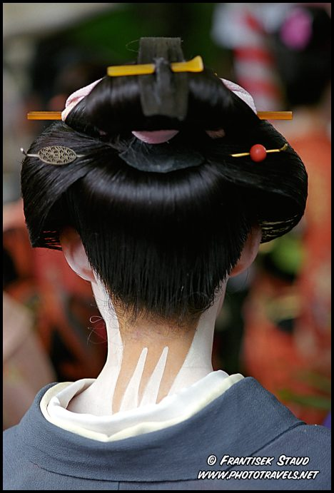
Etnosentris
Perilaku menilai rendah budaya lain dan menilai budaya sendiri sebagai budaya yang paling baik/ sempurna
Contoh : perlakuan terhadap produk negara tertentu

Slide 17
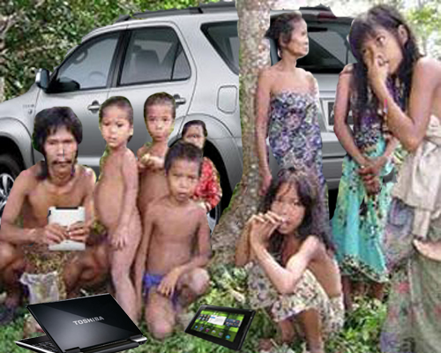
Perubahan Terencana
Perencana program pembaharuan kesehatan dalam upaya mengubah perilaku kesehatan tidak hanya memfokuskan diri pada hal-hal yang tampak : bangunan fisik, perilaku yang tampak, tetapi seharusnya juga aspek sosial budaya

Slide 18
Terimakasih

